Slide 1
趋势交易法培训教程（01）
趋势概论

Slide 2
趋势的定义
趋势是指在某一时间段内，价格运行的方向，趋势本身属于递回的。
横向整理
上升趋势
T1
T2
运行时间

Slide 3
趋势的分类
上升趋势
按结构分类
下降趋势
横向整理
短期趋势
趋势
按周期分类
长期趋势
快升慢调
慢升快调
按特性分类
快跌慢调
慢跌快调

Slide 4
上升趋势
主升浪
上升趋势是由主升浪与调整浪的排列组合，后一个主升浪的高点高于前一个主升浪的高点，后一个调整浪的低点高于前一个调整浪的低点。
注意：当前主升的高点如不创新高，是趋势改变的重要信号。
调整浪

Slide 5
主升浪
主升浪分为简单主升浪和复杂主升浪。
复杂主升浪
简单主升浪

Slide 6
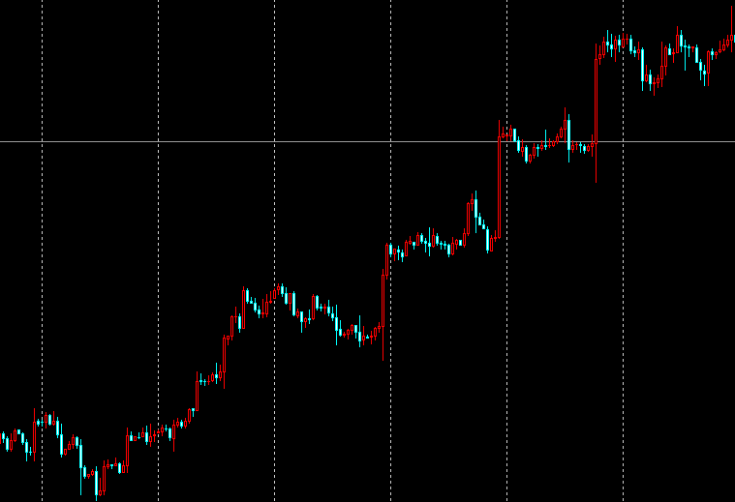
各主升浪的角度之间具有相似性
利用主升浪角度的相似性规律，我们可以准确地预测未来主升浪的运行轨迹，一旦角度发生偏离，则能够提前预警行情有可能将要发生反转。

Slide 7
上升趋势分为快升慢调和慢升快调两种
慢升快调
快升慢调
慢升快调行情需要有持仓的能力，否则没有赚多少钱就跑了。
快升慢调行情需要在确认好方向后，果断入场，否则会失去盈利的机会

Slide 8
调整浪
调整浪共有四种形态:
简单调整浪﹑ABC调整浪﹑三角形调整浪和12345调整浪。
简单调整浪
ABC调整浪
三角形调整浪
12345调整浪

Slide 9
上升趋势的启动点
分A:多空分水岭
每一次调整结束即是介入点
分A
介入区域

Slide 10
下降趋势
主跌浪
下降趋势是由主跌浪与调整浪的排列组合，后一个主跌浪的低点低于前一个主跌浪的低点，后一个调整浪的高点低于前一个调整浪的高点。
注意：当前主跌浪的低点如不创新低，是趋势改变的重要信号。
调整浪

Slide 11
为何要顺势交易
调整浪：25%
主趋势：75%
逆势止损明显大于顺势
顺势盈利空间明显大于逆势。

Slide 12
主升浪
主升浪分为简单主跌浪和复杂主跌浪。
复杂主跌浪
简单主跌浪

Slide 13
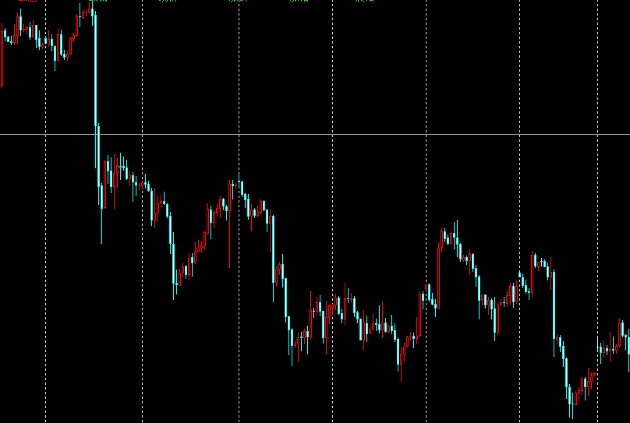
各主跌浪的角度之间具有相似性
利用主跌浪角度的相似性规律，我们可以准确地预测未来主升浪的运行轨迹，一旦角度发生偏离，则能够提前预警行情有可能将要发生反转。

Slide 14
调整浪
调整浪共有四种形态:
简单调整浪﹑ABC调整浪﹑三角形调整浪和12345调整浪。
简单调整浪
ABC调整浪
三角形调整浪
12345调整浪

Slide 15
下降趋势分为快跌慢调和慢跌快调两种
慢跌快调
快跌慢调
慢跌快调行情需要有持仓的能力，否则没有赚多少钱就跑了。
快跌慢调行情需要在确认好方向后，果断入场，否则会失去盈利的机会

Slide 16
横向整理
横向整理的交易策略是
高抛低吸

Slide 17
趋势交易法培训教程（02）
支撑阻力位

Slide 18
大纲
支阻交易法基础、支阻位及其概念
黄金分割和裴波那契扩展线的画线技术
通道线与趋势线画线技术
见位与破位入场出场法
支撑阻力位的有效突破与有效阻挡
支撑位与阻力位的转换
学习训练的步骤
支阻交易法实战

Slide 19
支阻交易法基础、支阻位
阻力
支撑
多头力量逐渐减弱，获利平仓
阻力
支撑
阻力
阻力
支撑
支撑
阻力
支撑
多头，参与多，价格上涨
支撑

Slide 20
支阻位分类
水平（前高、前低），分A，分B
趋势线
通道线
MA60/MA30
黄金分割
裴波那契扩展线
日内均线
中轴线
通道线
MA60
趋势线
前高
前低
分A
分B

Slide 21
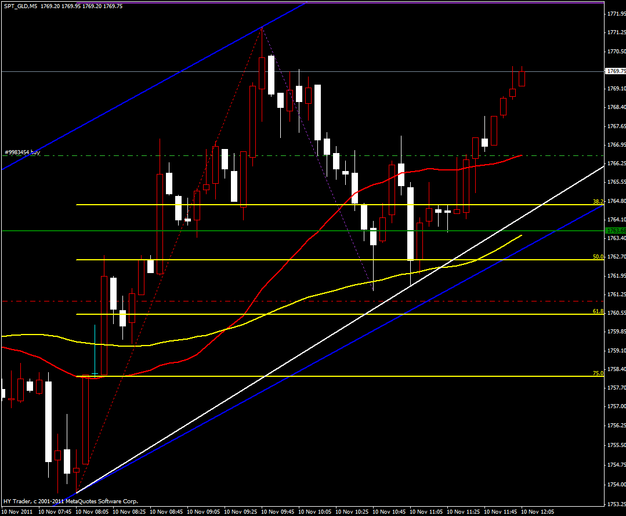
多重支撑阻力位
如图中的
MA60，50%，通道线三重支撑位，所以在此反转向上力量很强，出现多重支撑阻力位是非常好的入场机会
在同一区域有多个（两个以上）的支撑阻力位

Slide 22
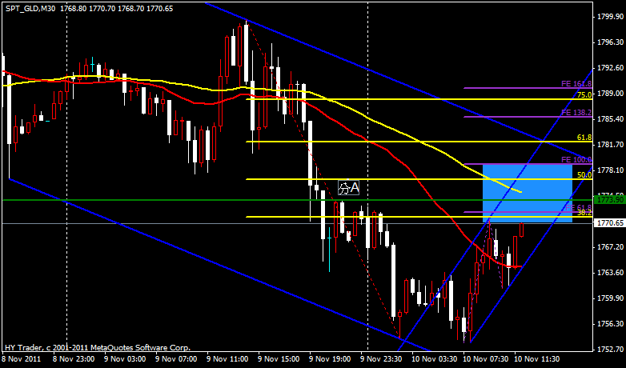
不同级别支撑阻力位的共同作用
在蓝色区域，存在多重阻力位，价格在这一区域需非常小心，如不突破，可能发生反转。

Slide 23
黄金分割和裴波那契扩展线的画线技术
5
1.>通常调整会调整到主升浪的0.382、0.5、0.618的位置，大于0.85反转可能性加大
主升浪
3
那契扩展线
2.>主升三的高度通常是1浪的0.618、1、1.382、1.618倍。
3.>下降趋同理，只是方向相反。
1
0.618/1/1.382/1.618H
0.382/0.5/0.618H
4
H
黄金分割
2
调整浪
价格在以上两种黄金分割位上会受到支撑或阻力。

Slide 24
通道线与趋势线画线技术
通道线
趋势线
规则：
1.不能穿越价位
2.仅量与中轴线(最高点最低点的加权平均线)平行
3.如出现双低需连接最低点之后的一个高点。
4.通道线需找上画下，找上画下。

Slide 25
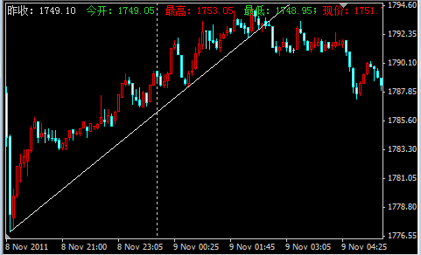
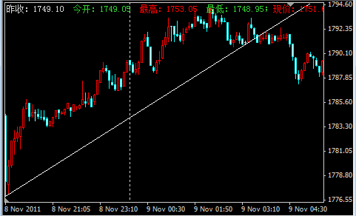
上升趋势线/通道线
正确的趋势线
错误的趋势线
正确的趋势线
错误的趋势线

Slide 26
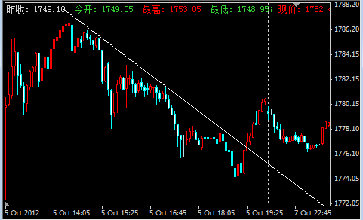
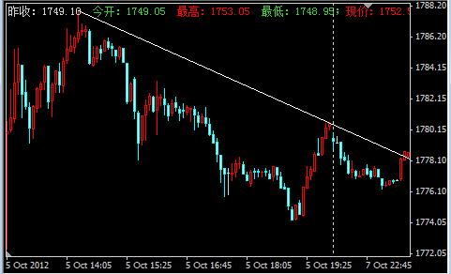
下降趋势线/通道线
正确的趋势线
错误的趋势线
正确的趋势线
错误的趋势线

Slide 27
见位与破位入场出场法
见位交易：
所谓见位交易即是寻找行情的折返点进场，在重要的支撑阻力位（如前期密集交易区、均线、黄金分割等。）设伏，并期待行情在此位置折返博得一波行情利润。见位交易胜率低，利润空间大。操作心理压力大。需要有雄厚资金作为保障。
破位交易：
所谓破位交易即是形态突破、区域突破（或预期突破、临界点突破）的位置进场，以获得单边线性利润的一个过程。在交易的实践中我发现，在理解市场结构的基础上，破位交易的成功率较高，几乎可以达到80%以上。往往影响收益的原因是回撤力度过大而吞没了利润。这和破位交易的特点有关。即破位交易通常不是行情的起点（小区域突破除外），而是行情的加速阶段。一旦行情到加速阶段，则回调和逆转就接近了。因此在破位交易中，必须要注意设好止盈，并且不要将利润目标设置得过远。在操作上为右侧交易，心理较为舒适。 总结：破位交易胜率高，利润空间通常不大，市场认可度高，操作心理舒适。

Slide 28
见位与破位入场出场法图解
见位进场
见位进场
破位进场
破位进场
破位进场
见位进场
破位进场
见位进场

Slide 29
支撑阻力位的有效突破
1.>K线的力度(影线、一根实体、两根以上实体)
2.>K线的速度(90度、45度、30度及以下)
3.>价穿越程度(收盘价在3%、3%以下)
无效突破
有效突破

Slide 30
支撑阻力位的有效阻挡
1.>K线的力度(接近、影线、一阴一阳)
2.>K线的停留时间（3根K线以上）
3.>假突破（K反在支撑阻力位）

Slide 31
支撑位与阻力位的转换
支撑转换成压力
支撑转换成压力
支撑
支撑
压力
压力
压力转换成支撑
压力转换成支撑

Slide 32
学习训练的步骤
1.>单独技术画线：
黄金分割 斐波那契扩展线 通道线 趋势线做线每个每天练习10—30次
2.>整体综合画线：
按照支阻交易模型在历史盘画线并且找到多周期的三重支阻位，进行截图收集，每天收集3—5个案例，形成案例库保存并长期坚持累计案例库；

Slide 33
支阻交易法实战

Slide 34
趋势交易法培训教程（03）
波浪理论

Slide 35
艾略特波浪理论简介
拉尔夫·纳尔逊·艾略特（Ralph Nelson Elliott）是波浪理论的创始人 。
1871年7 月28 日出生在美国密苏里州堪萨斯市的玛丽斯维利镇（Marysville）。他在危地马拉得了一场大病，并于1927 年退休，退休后，他回到加利福尼亚的老家养病。在这段漫长的休养期间，他揣摸出了股市行为理论，认为波浪理论是对道氏理论的必要补充。
1939 年，艾略特在这份杂志上发表了12 篇文章，宣传和推广自己的理论，希望投资者能够接受他的理论。1946 年，也就是艾略特去世前两年，他完成了关于波浪理论的经典之作《自然法则－宇宙的奥秘》。

Slide 36
波浪理论的三大重要知识点
1. 形态（最重要）
波浪（主浪与调整浪）的形态和结构
2. 比例
调整浪与主浪、主浪与主浪的浪长的比例关系
3.时间
调整浪与主浪、主浪与主浪的运行时间的关系

Slide 37
形态
调整 浪形态
2、4、A、B
基本形态
5升3降
5
B
3
主浪
A
1
C
4
推动浪形态
1、3、4、A、C
调整浪
2
推动浪
调整浪

Slide 38
调整形态
锯齿形调整
平台形调整
三角形调整

Slide 39
比例
1.>通常调整会调整到主升浪的0.382、0.5、0.618的位置，大于0.85反转可能性加大
5
B
主升浪
3
0.618/1/1.382/1.618H2
0.618/1/1.382/1.618H1
A
H2
1
H1
C
4
0.382/0.5/0.618H
H
2.>主升三的高度通常是1浪的0.618、1、1.382、1.618倍
2
黄金分割
调整浪

Slide 40
时间
T1
或
T4
T6
或
T6*0.5
T1+T2
T3
0.5*T1
或
1*T1
(T1-T5)
*0.33
T6+T7
T1
T2
T3
T4
T5
T6
T7
T8

Slide 41
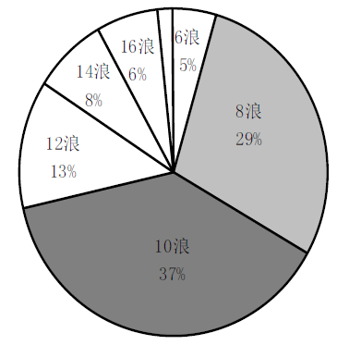
为何波浪理论难以学习
波浪理学习的难点分析:
标准答案意识
波浪理论没有标准答案。我的数浪方法就是标准答案。
数浪只是手段，交易才是目的。
不管我怎么数，都不会影响
我的交易绩效。
波浪理论内容的不确定性

Slide 42
主浪和调整浪
主浪：与主趋势方向相同的浪，我们称之为主浪。主浪分为主升浪和主跌浪。
调整浪：与主趋势方向相反的浪，我们称之为调整浪。
主升浪：在上升趋势中，方向向上的浪为上升趋势中的主升浪；方向向下的浪为上升趋势中的调整浪
主跌浪：在下降趋势中，方向向下的浪为下降趋势中的主跌浪，方向向上的浪为下降趋势中的调整浪。
5
2
3
4
1
1
4
3
2

Slide 43
主浪和调整浪的转换
1.上升趋势的调整，回调突破前主升浪的低点时，调整浪将转换成主浪(主跌浪)
2.下降趋势的调整，回调突破前主跌浪的高点时，调整浪将转换成主浪(主升浪)
参考标准：分界点A
5
2
3
4
转换成主跌浪
1
1
转换成主升浪
4
3
5
2

Slide 44
数浪法则
上升趋势：在确立出第1 主升浪后，价格突破前一主升浪的高点时，浪数在原有的浪数基础上增加1 浪，价格不跌破前一调整浪的低点时，浪数在原有的浪数基础上增加1 浪。奇数为主升浪，偶数为调整浪。除了以上的定义外，解除一切数浪的限制条件。
下降趋势：在确立出第1 主跌浪后，价格跌破前一主跌浪的低点时，浪数在原有的基础上增加1 浪，价格不升破前一调整浪高点时，浪数在原有的基础上增加1 浪。奇数为主跌浪，偶数为调整浪。除了以上的定义外，解除一切数浪的限制条件。
5
2
1
3
4
转换成主跌浪
1
1
转换成主升浪
4
3
1
5
2

Slide 45
如何确定第 1 浪
如果价格在升破之前的高点时，前一主跌浪跌破了它之前的主跌浪的低点，那么，现在突破前高后的上涨就是第1 浪
如果价格在升破之前的高点时，前一主跌浪没有跌破它之前的主跌浪的低点，那么，现在突破前高后的上涨就是第3 浪，第1 浪就是价格突破前高之前的主升浪，之前为原下降趋势的调整浪
确定出第1 浪后的数浪原则在上升趋势时，确定出第1主升浪后，之后的下跌只要不跌破之前的最低点，就是第2浪。之后的上升只要能突破第1浪的高点，就是第3浪，依此类推。
5
5
3
2
2
3
1
1
1
4
4
2
1
2
3
3

Slide 46
同级别数浪原则
1.调整浪周期是前一调整浪周期0.8-1.3 倍的，属于同一级别的浪。
2.调整浪在通道线内的，属于同一级别的浪
T1
T2=T1*0.8到T1*1.3

Slide 47
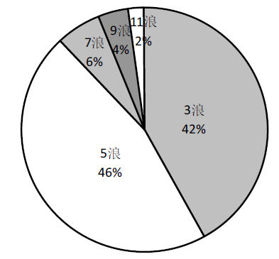
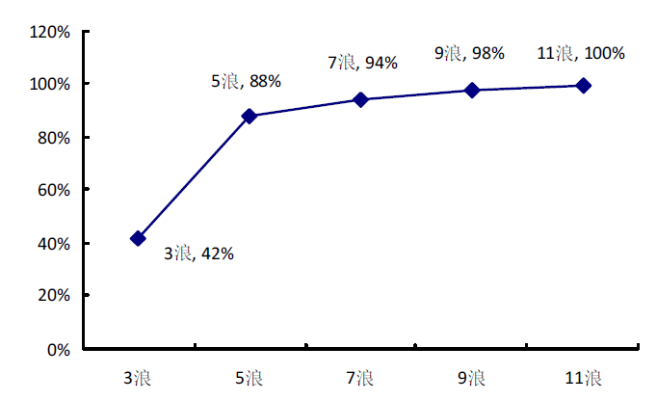
波浪形态
3浪
5浪
5浪以上

Slide 48
主浪目标计算
第3 浪目标位置计算
3
1
1.618*H
H
2
提醒注意:
如果第3 浪在1.236 或1.382 处就展开回调，那么，形成3
浪结构的概率就逐渐增大，谨防行情出现3 浪反转，此时操作要格外小心。

Slide 49
波浪总长计算
5
3
最大目标：4.236*H
最小目标：3.236*H
1
4
H
2
由图中可以看出，波浪总长/第1 浪的比率大于3 倍所占的比率最高，其次需要注意的是1.618 倍。因此，我们选波浪总长的最小目标：第1 浪的3.236倍；波浪总长的最大目标：第1浪的4.236倍。

Slide 50
调整浪
ABC调整
简单调整
12345调整
三角形调整

Slide 51
各调整浪所占比例
说明：
根据这个比例关系可以看出，ABC占比例最高，也就是说一主升浪走完成，可大概率预测调整浪的形态即为在ABC形态，其他形态也要考虑，这样做潜意识的做单。

Slide 52
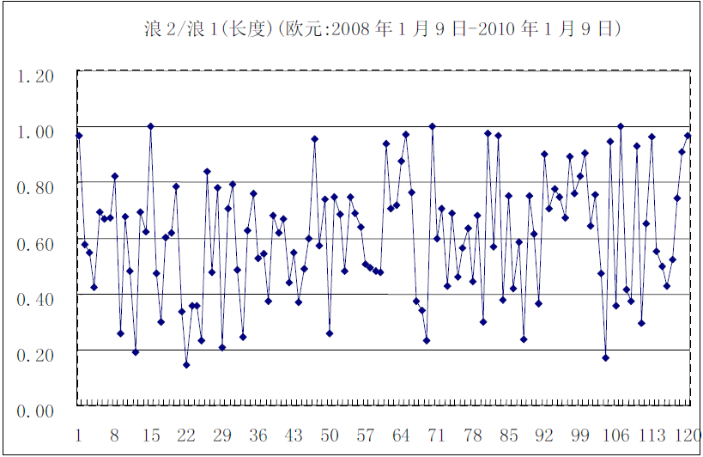
浪2与浪1 长度比率关系
回调比例：38.2%占8%，50%占9%，61.8%占7%，其他占76%

Slide 53
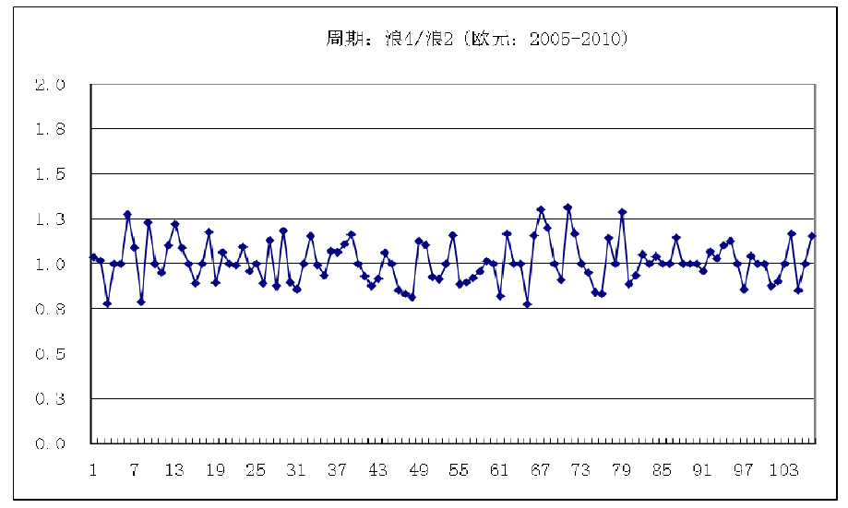
浪4与浪2 周期比率关系
浪4与浪2 周期比率在0.8到1.3之间

Slide 54
调整浪实战
5
3
3浪等于1浪的1.618
4
1.>关注4浪的形态(四种形态)
2.>回调比例~=2浪的0.8到1.3倍
3.>回调时间~=2浪的时间
1
2
1.>关注2浪的形态(四种形态)
2.>回调比例(30-80%之间)
3.>回调时间(50-100%之间)

Slide 55
趋势交易法培训教程（04）
趋势线
请加QQ群：276376003共学习，共进步，共盈利

Slide 56
趋势线定义
上升趋势线：
连接某一时间段内的最低点或相对低点与最高点之前的某一低点，且不能中间穿越任何价位的直线，叫上升趋势线。
下降趋势线：
连接某一时间段内的最高点或相对高点与最低点之前的某一高点，且不能中间穿越任何价位的直线，叫下降趋势线。
错误的趋势线
Notes:
56

Slide 57
画趋势线的原则
1.上升趋势线不能连接最高点之后的点，下降趋势线不能连接最低点之后的点，双底或双顶除外。
2.中间不能穿越任何价位。
3.按照以上原则可以画出多条趋势线，选择最平行于中轴线的那一条。
双顶
L1
L2
80%以
L3
中轴线
L4
L1:双顶，需要移动
L2:穿越价位
L3:正确的趋势线
L4:没有L2平行中轴线

Slide 58
趋势线的角度及应用
1.初期趋势线具有不稳定性，被突破后的反转概率非高，有些书上又称生线命
2.趋势中期的趋势线非常稳，突破后还可以进行修正
3.趋势末期趋势线不持久，比较脆弱
5
我们可以通过趋势线的角度感觉目前市场是处于趋势的初期、中期和末期。如果市场处于趋势刚刚起步阶段，此时趋势线的角度大约在25－30 度之间；如果市场处于趋势的中期阶段，此时趋势线的角度大约在40－45 度之间；如果市场处于趋势的末期阶段，此时趋势线的角度大约在55－65 度之间，甚至有时超过65 度。
3
1
4
20度
40度
60度
2

Slide 59
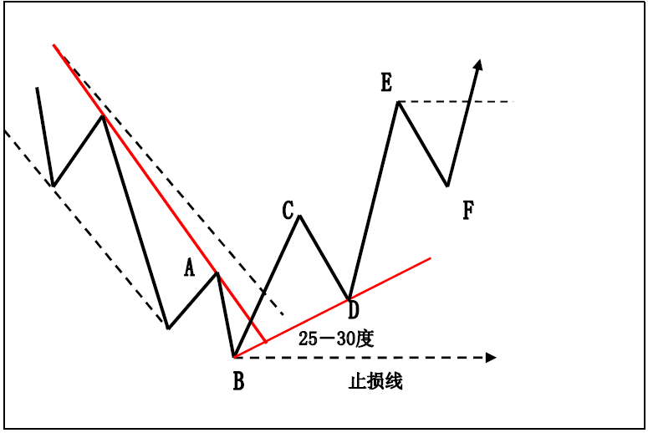
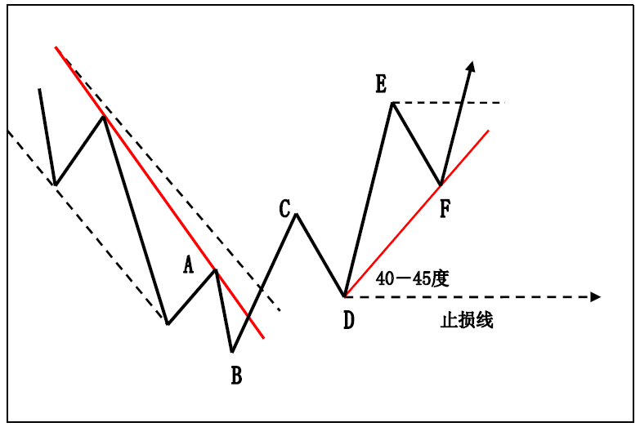
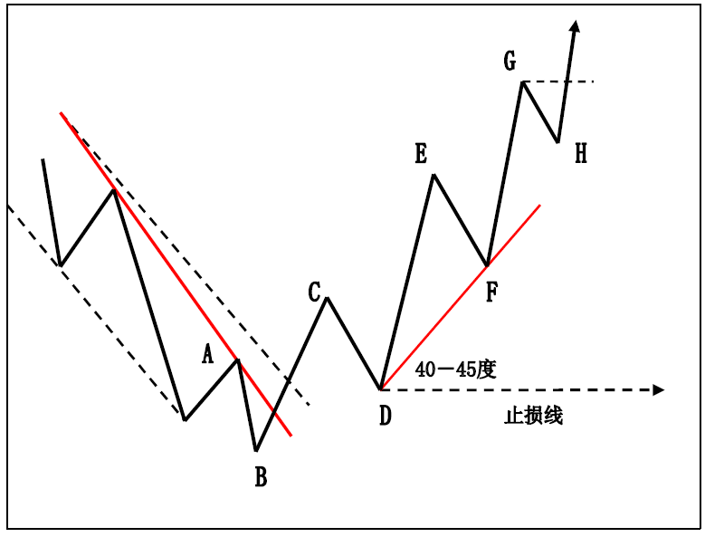
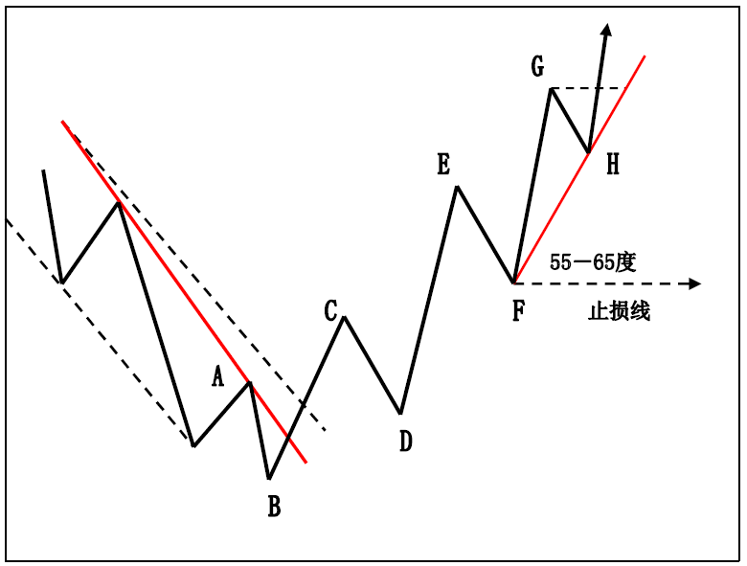
1
2
3
4

Slide 60
点位选择与高低点连线-上升
5
L3
3
1.>高低两点的选择：一波独立趋势的两低点（上升）高点（下降）
2.>连接的线不能穿越价位
L1：启动线 25-30度
L2：发展线 30-50度
L3：终级线 50-80度
注：爬高线即最后一波的趋势线
L2
1
C
4
L1
B
2
A
止跌线
Notes:
60

Slide 61
点位选择与高低点连线-下降
A
止涨线
1.>高低两点的选择：一波独立趋势的两低点（上升）高点（下降）
2.>连接的线不能穿越价位
L1：启动线 25-30度
L2：发展线 30-50度
L3：终级线 50-80度
注：爬高线即最后一波的趋势线
2
B
4
C
L1
1
L2
3
5
L3

Slide 62
趋势的演变与转换
启动
发展
终极
转换

Slide 63
趋势的演变与转换
启动
发展
终极
转换

Slide 64
试验趋势线与有效趋势线
1.趋势线被触及的点越多，所经历的时间越长，赿有效，越有效的趋势线被突破，反转信号趆强。
2.趋势线的突破，参考支撑阻位教程
3.趋势线突破后，具有反作用力
反作用力
第三确认趋势线为有效趋势线

Slide 65
趋势交易法培训教程（05）
通道线
请加QQ群：276376003共学习，共进步，共盈利

Slide 66
拐点和拐点线(即通道线)
拐点，是指上升趋势与下降趋势的分界点。也就是价位运行中与外延线的平行线－拐点线－接触或将接触的理论点。
5
3
2
1
4
1
4
2
3
5
Notes:
66

Slide 67
如何绘制通道线
要找下，先画上；要找上，先画下。如果要找上边的拐点，就要先找下边的线，然后将下边的线平行移动至所要的位置；反之，如果要找下边的拐点，就要先找上边的线，然后将上边的线平行移动至所要的位置。
4
可能在此区域反转向下
4
1
1
可能在此区域反转向上
3
2
2
2
2
可能在此区域反转向下
1
1
3
3
可能在此区域反转向上

Slide 68
绘制通道线注意的问题
如果绘制外延线时，选择的两个点的距离较近，拐点线先选择最近的点，如果突破再移到较远的点，采用由近及远的方法。
3
1
2
1与3较近，所以拐点线选择了2，突破后再选择0
0

Slide 69
绘制通道线注意的问题
绘制的通道线尽量与中轴线平行
中轴线

Slide 70
绘制通道线注意的问题
绘制的通道线时，所选通道内的各调整浪的周期尽量具有相似性
调整浪2，3的周期较相似
调整浪1
调整浪2
调整浪3

Slide 71
绘制通道线注意的问题
预测2浪的结束点，外延线可用分A与1相连，拐点线画到最低点或最高点。
1
分A
2

Slide 72
绘制通道线注意的问题
当趋势线与通道线距离很远时，可拐点线可改为趋势线

Slide 73
绘制通道线注意的问题
三浪画大五浪画小，原因是5浪反转概率已达到80%，所以第五浪突破小通道，可以确定趋势结束了。
5
3
3
1
1
4
2
2

Slide 74
绘制通道线注意的问题
失败三浪画小，原因是失败三浪反转概率已达到75%，所以失败三浪突破小通道，可以确定趋势结束了。
如果上涨或下跌的幅度小一浪的0.382倍的话，为失败三浪，可以画小通道，突破即可入场，当然也需要看是否破大通道。
3
1
H2<1.38*H1
大通道对价也有支撑作用，需要注意，如出现K反可出场，或反手。
H1
C2
2
C1

Slide 75
趋势交易法培训教程（06）
分界点A
请加QQ群：276376003共学习，共进步，共盈利

Slide 76
价格变化与交易者心理变化
大多数投资者买入区
认为是回调
鼓舞
情緒高涨
紧张
不应该之前买入
希望
惊慌
希望
顶部
人心涣散
大多数等待，不敢买入
恐慌
发展
大多数投资者卖出区
下跌
底部
底部

Slide 77
分界点A
上升趋势：
价格突破通道线或趋势线之后，之前的最后一个调整浪的低点。
下降趋势：
价格突破通道线或趋势线之后，之前的最后一个调整浪的高点。
分A
分A
Notes:
77

Slide 78
分界点A-多空分水岭
价格突破分界点A反转，未突破趋势延续。
分A
分A
Notes:
78

Slide 79
ABC一调整浪需前移一个调整浪
5
B
3
3
2
1
分A1
A
C
1
分A2，形成ABC调整浪，分界点A移动到此
Notes:
79

Slide 80
分A需在同级别中找
5
五
3
1
此调整级别对一到五浪的调整，所分A不在此处
一
分A
Notes:
80

Slide 81
操盘手训练（01） 知已-自我认知
我要成功
我相信我一定会成功

Slide 82
自我分析-知已
优势（Strength）
1.>懂基本管理方法（PDCA）与统计方法
2.>擅长计算机软件编程，熟悉MQL4指标、EA编程
3.>基本掌握波浪理论、趋势交易法
4.>懂得资金管理基本理念
劣势（Weakness）
1.>考虑问题不周全、决策的决心不足
2.>大周期与小周期的关系没有掌握
3.>入场点位不太准确、自我约束不足
4.>入场太随意、单子持仓不能到位
5.>在上班、没有太多时间去全心研究期货
6.>缺乏专业老师现场操盘指导与训练
7.>暂时多没有多余的资金用于独立操盘
8.>缺乏稳定的交易模型
机会（Opportunity）
1.>可以借助PDCA的管理方法来提高操盘的技术
2.>设计电脑软件统计分析成功率最高的方法，设计EA软件，以协助操提高绩效
3.>设计资金管理公式与提示性的功能以警示不规范行为
威胁（Threats）
1.>会失去很多入场与出场的好机会
2.>入场点位不佳导致止损亏损较大
3.>上班与没专业老师指导，成功时间长
4.>市场价格波动对方向、入出场等造成严重干扰

Slide 83
目前不能稳盈利原因分析
一级原因
二级原因
三级原因
四级原因
重要性
1.>数浪错误
1.>成功率太低
1.>方向判断错误
2.>找分A错误
3.>随意入场、交易频繁
不能稳盈利原因
2.>入场点位不佳
1.>调整浪识别错误
2.>K反识别错误
3.>支撑阻力位错误
3.>止损位不合理
1.>找分A错误
2.>趋势结束点错
3.>不能持单
1.>趋势认知与结束判断不熟练
2.>怕盈利跑了，早早了结

Slide 84
优秀操盘手的能力与素质与我的不足
能力 | 说明 | 我的 评分 | 练习方法
认知 | 1.快速判断主趋势、调整趋势结束的能力。 2.盈利、止损点数等快速心算的能力。 3.对自我优缺进分析与了解的能力 | 6
计划 | 1.制定提升学习计划 2.制定操盘计划(入场、止损出场、止盈出场) | 4
组织 | 将各已有资源进行分析与结合利用 | 5
控制 | 控制自已完全按照计划执行，看到自已不足，并及时改正 | 4 | 潜意识训练
执行 | 执行学习计划、执行操盘计划 | 3 | 复盘
统计 | 将过去操过的盘的资料进行统计分析，成功与失败原因分析 | 4 | 制作复盘与操盘日记

Slide 85
我的目标
50%
70%
30%
-20%
3个月后，成功率70%
3个月后，每月盈利 50%

Slide 86
我的计划
方策与解决问题点 | 方法说明 | 10月 |  |  |  | 11月 |  |  |  | 12月 |  |  |  | 1月 |  |  |  | 2月
 |  | W1 | W2 | W3 | W4 | W1 | W2 | W3 | W4 | W1 | W2 | W3 | W4 | W1 | W2 | W3 | W4 | W1 | W2 | W3 | W4
编写操盘记录软件 | 在现有的复盘软中编写，升级到2.0版本
制作三种操作模型表单 | 顺势、反手、震荡操作说明与流程图
解决怕盈利跑了，早早了结 | 静坐法，说服自已，在趋势没有结束前，不了结单子
解决趋势认知与结束判断不熟练 | 练习分A、趋势线、拐点、支撑阻力位方法
解决找分A错误 | 练习分A、趋势线、拐点、支撑阻力位方法
解决随意入场、交易频繁 | 静坐法，说服自已，严格设定每天交易次数
解决数浪错误 | 坚持数浪训练、注意级别
解决趋势结束点错误 | 练习分A、趋势线、拐点、支撑阻力位方法
解决其他周期与日线的关系 | 练习日线
解决调整浪识别错误 | 坚持调整浪形态识别整理
解决K反识别错误 | 坚持K反识别整理
解决支撑阻力位错误 | 统计在各支撑阻位上反转的概率
解决大周期与小周期的关系 | 大周期的通道线、分A、趋势线等对小周期的影响
解决入场点位不太准确 | 静坐法，说服自已，要等待

